Slide 1

AULA · CIÊNCIA DA COMPUTAÇÃO
Do pensamento
ao movimento
BCI de imagética motora para órtese de mão
EEG gravado com o capacete do projeto (12 s).
Matheus Henrique Kovalski · ImagiMotion · UNIVALI

Slide 2
VISÃO GERAL
As 7 etapas do sistema
1
2
3
4
5
6
7
Cérebro
Eletrodos
Placa
Limpeza
Rede neural
Decisão
Órtese
a pessoa imagina fechar a mão
três sensores captam microvolts
mede 250 vezes por segundo
filtra o ruído e corta em janelas
devolve três probabilidades
só fecha se passar de 70%
o motor gira e a mão fecha
no corpo e no capacete
no computador (Python)
na mão
Tempo total, da intenção ao movimento: cerca de 2 s

Slide 3

1 · CÉREBRO
Córtex motor
• Cada hemisfério controla o lado oposto do corpo
• Mão direita: córtex motor esquerdo (faixa verde)
• Em muitas lesões, o caminho até o músculo se rompe
• O córtex continua preparando o comando
• O projeto lê essa preparação
Figura: Blausen.com staff, Medical gallery of Blausen Medical 2014 (CC BY 3.0), via Wikimedia Commons.

Slide 4

1 · CÉREBRO
Origem do sinal de EEG
• Um neurônio sozinho é fraco demais para medir
• O eletrodo capta dezenas de milhares ativos ao mesmo tempo
• O sinal atravessa meninges, osso e couro cabeludo
• Chega à pele com 10 a 100 µV (uma pilha AA tem 1,5 V)
Figura: Portillo-Lara et al., "Mind the gap", APL Bioengineering 5, 031507 (2021), CC BY 4.0.

Slide 5

1 · CÉREBRO
Ritmo mu e imaginação do movimento
• Em repouso, o córtex motor oscila perto de 10 Hz (ritmo mu)
• Ao mover a mão, ou só imaginar, o ritmo enfraquece
• Nos nossos dados: queda de 25% em C3 e 23% em C4
• Detectar que houve movimento é fácil. Saber qual mão é difícil
• Por isso o projeto usa uma rede neural
Mão direita, 210 movimentos de 10 voluntários do PhysioNet. Faixa amarela: movimento.

Slide 6

2 · ELETRODOS
Posição dos eletrodos
• Sistema 10-20: nomes padrão para os pontos da cabeça
• C3: lado esquerdo, acompanha a mão direita
• C4: lado direito, acompanha a mão esquerda
• Cz: linha do meio
• O projeto usa 3 eletrodos. Em pesquisa são 32 ou 64

Slide 7

3 · PLACA
Aquisição com a OpenBCI Cyton
• Amplifica o sinal dos eletrodos
• Mede cada canal 250 vezes por segundo (uma leitura a cada 4 ms)
• Envia as leituras por rádio ao computador
• No Python, a biblioteca BrainFlow entrega os números

Slide 8

4 · LIMPEZA
Pré-processamento do sinal
Sinal bruto
Filtros
Janelas de 4,1 s
Varia centenas de µV só pelo contato do eletrodo com a pele.
Remove os 60 Hz da rede elétrica, mantém de 0,5 a 35 Hz e reduz para 128 Hz.
Cada janela é uma tabela de 3 × 526 números.
Sessão S004_R1, gravada no projeto. Faixas coloridas: dica de mão na tela.

Slide 9

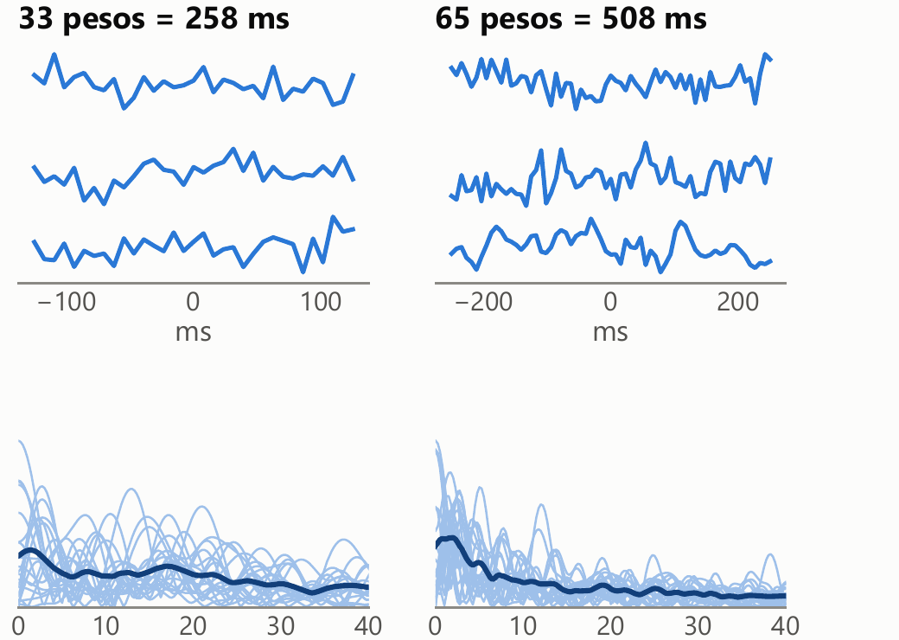
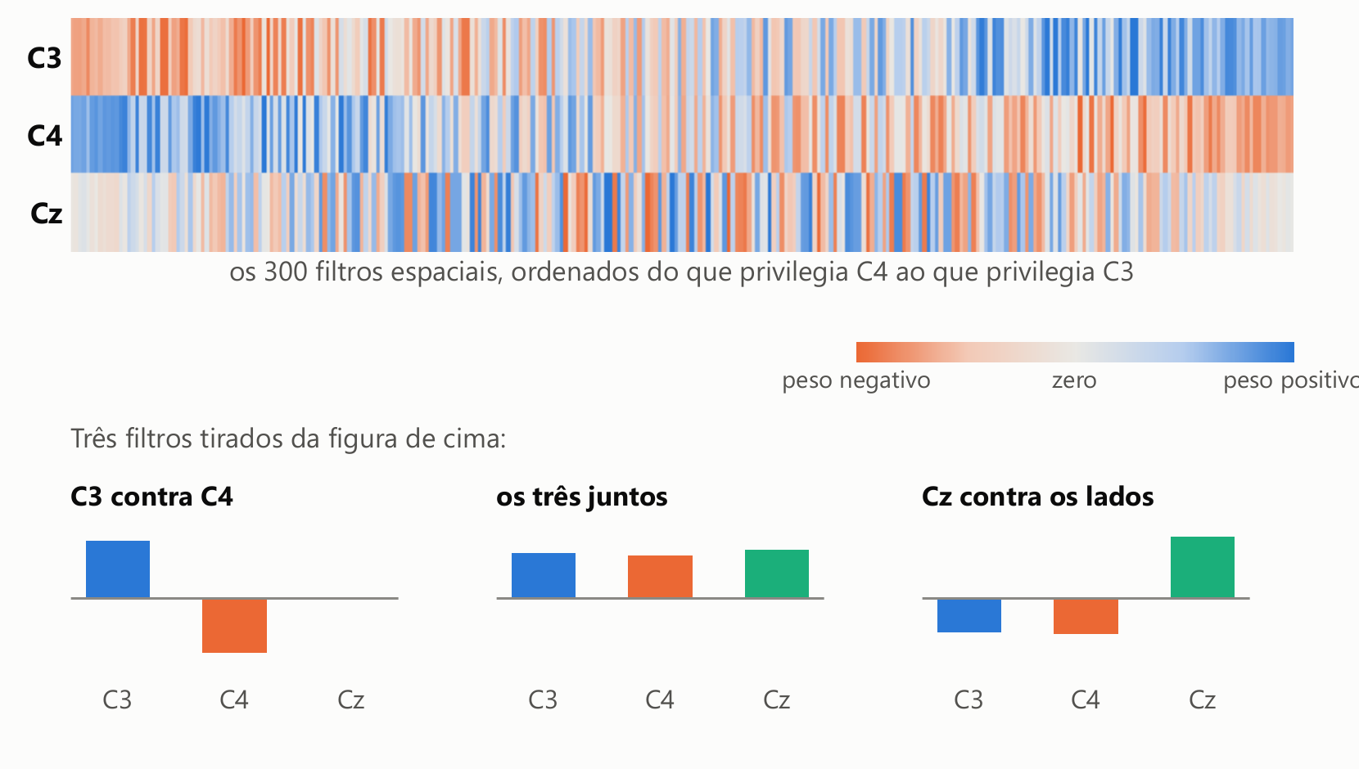
5 · REDE NEURAL
CNN, parte 1: filtros no tempo e entre canais
1
Janela de EEG
2
Convolução no tempo
3
Convolução entre canais
4,1 s de sinal dos três eletrodos.
100 kernels procuram formatos de onda, dos curtos aos longos.
Compara C3, C4 e Cz para ver de que lado o sinal mudou.
sai: 3 × 526 números
sai: 100 versões de cada canal
sai: 300 curvas
Convolução: uma régua de pesos (kernel) desliza pelo sinal, multiplica e soma. Os pesos são aprendidos no treino.

Slide 10
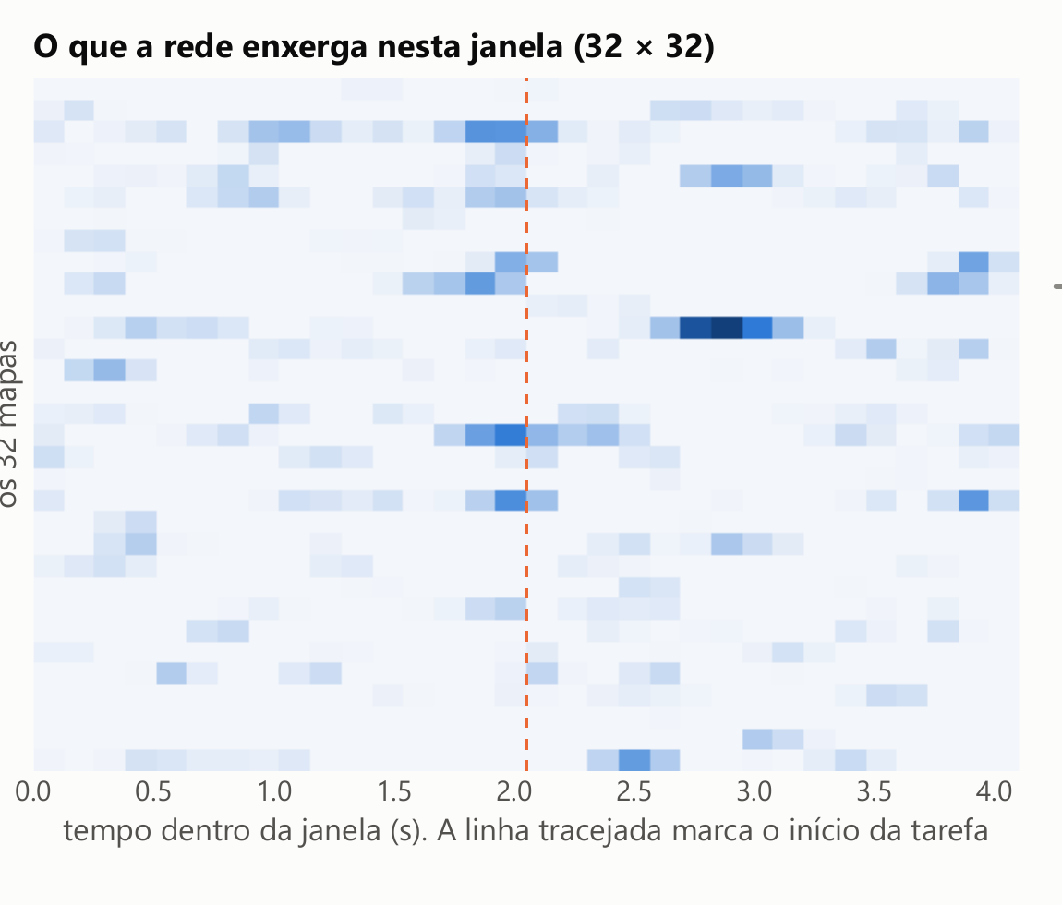
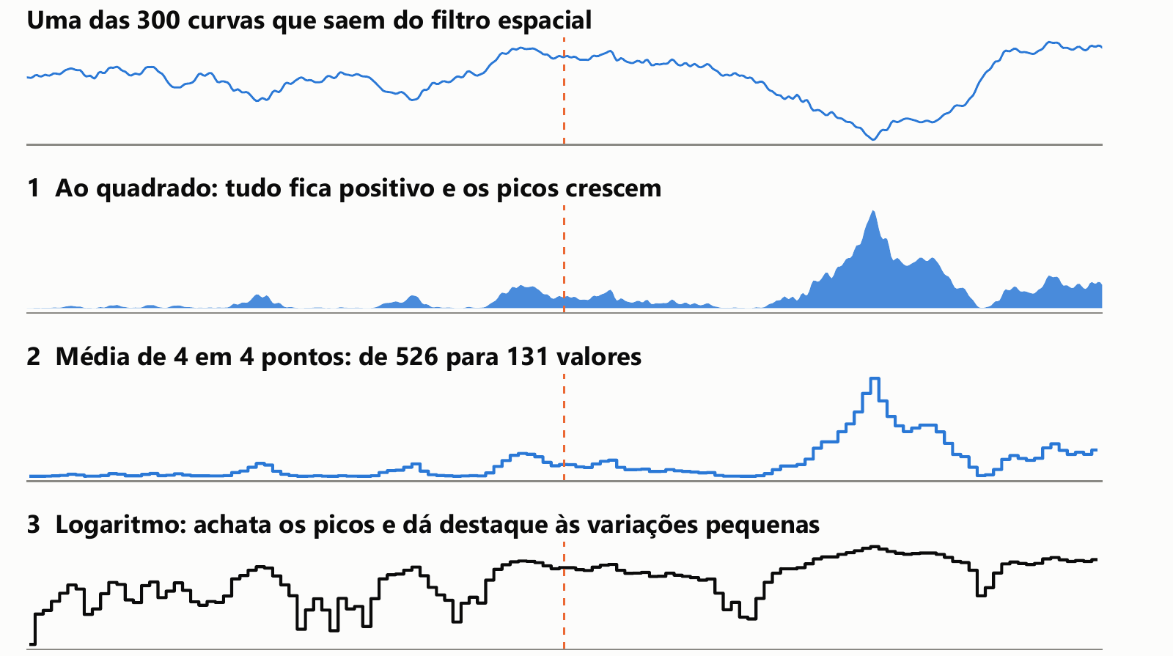
5 · REDE NEURAL
CNN, parte 2: potência e classificação
limiar de 70%
descanso
4%
mão esquerda
6%
mão direita
89%
4
Potência
5
Refino e resumo
6
Resposta
Quadrado, média e log medem quanta energia cada trecho carrega.
Mistura tudo em 32 mapas e resume cada um em 32 trechos.
Uma soma ponderada vira três probabilidades.
sai: 300 curvas de 131 pontos
sai: 1.024 números
sai: 89% de chance de mão direita
Entrada: tabela de 3 × 526 números. Saída: 3 probabilidades. Total: 21.519 pesos.

Slide 11

5 · REDE NEURAL
Saída da rede e taxa de acerto
Exemplo: janela de mão direita
72,2%
descanso
4%
de acerto na validação
• Chute (sempre descanso): 48,3%
• Erro mais comum: confundir uma mão com a outra
mão esquerda
6%
mão direita
89%
• Três probabilidades que somam 100%
• No capacete do projeto: 66,7% de acerto
Voluntário S001, 174 janelas. Cada linha soma 100%.

Slide 12
RESUMO
Resumo do funcionamento
limiar de 70%
descanso
4%
mão esquerda
6%
mão direita
89%
1. Imaginação
2. Captação
3. Classificação
4. Movimento
O córtex motor prepara o comando de fechar a mão.
Três eletrodos e a placa Cyton enviam o sinal ao computador.
A CNN calcula a chance de mão direita. Acima de 70% vale como intenção.
O ESP32 gira o servo e a órtese fecha.
Tempo total: cerca de 2 s. Protótipo de pesquisa: acerta na maioria das vezes e ainda erra.
Perguntas?

